Slide 1
实验八
等高线的绘制方法

Slide 2

等高线的分类
首曲线
  在同一幅图上，按规定的等高距描绘的等高线称首曲线，也称基本等高线。它是宽度为0．15mm的细实线。
计曲线
  为了读图方便，凡是高程能被5倍基本等高距整除的等高线加粗描绘，称为计曲线
间曲线
  当首曲线不能显示地貌的特征时，按二分之一基本等高距描绘的等高线称为间曲线，在图上用长虚线表示。
助曲线
  有时为显示局部地貌的需要，可以按四分之一基本等高距描绘的等高线，称为助曲线。一般用短虚线表示。

Slide 3
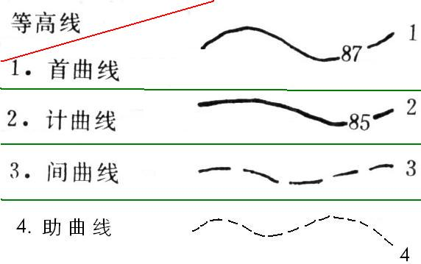
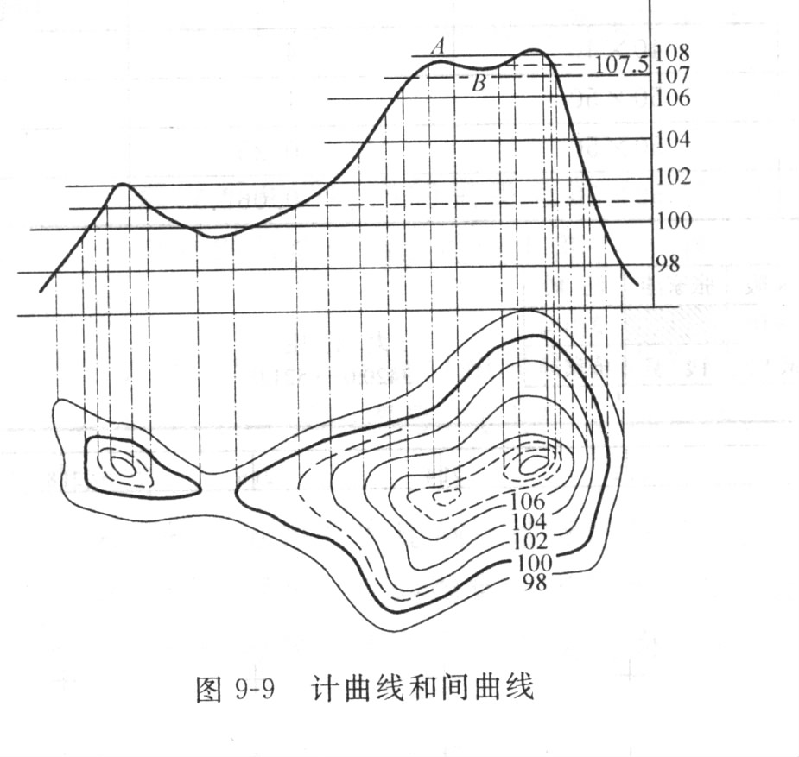
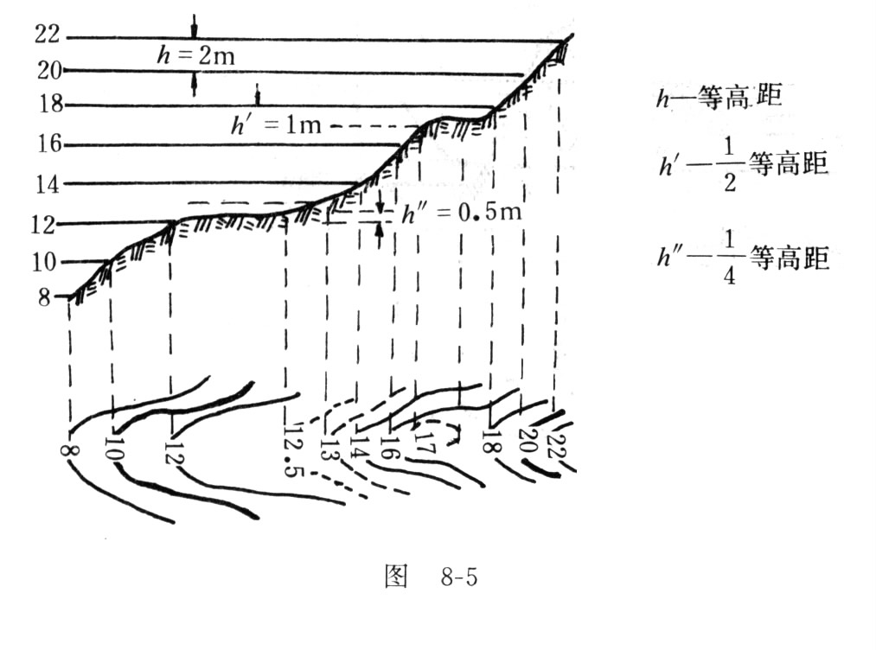
等高线的分类示意

Slide 4
等高线的特点
1、同一条等高线上各点的高程都相等。
2、等高线是闭合曲线，如不在本图幅内闭合，则必在图外闭合。
3．除在悬崖或绝壁处外，等高线在图上不能相交或重合。
4．等高线的平距小，表示坡度陡，平距大表示坡度缓，平距相等则坡度相等。
5．等高线与山脊线、山谷线成正交。

Slide 5
等高线的勾绘方法
A
I
52.8
52.3
F
52.5
G
58.8
B
57.4
55.8
D
55.6
K
50.4
50.5
C
H
51.6
高程值比例内插法
E

Slide 6
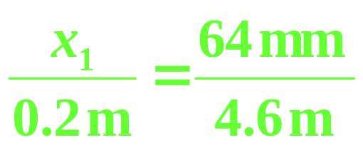

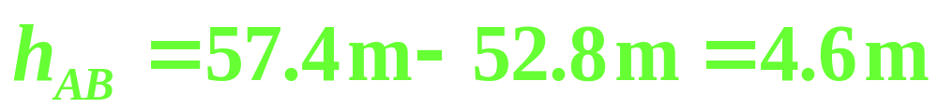
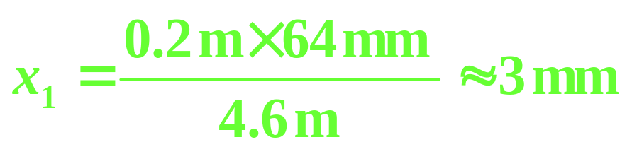
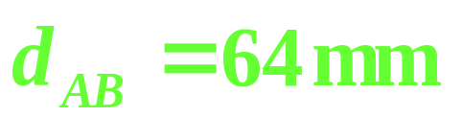
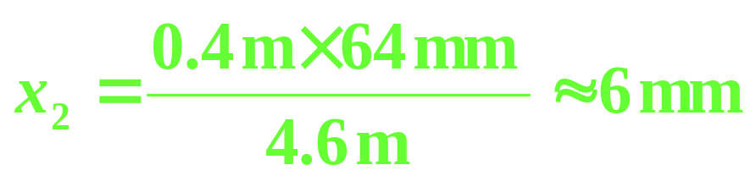
高程值比例内插法
57.4m
B
57m
4.6m
53m
54m
55m
56m
52.8m
6mm
A
x₁
3mm
x₂
64mm（图上距离）
R

Slide 7
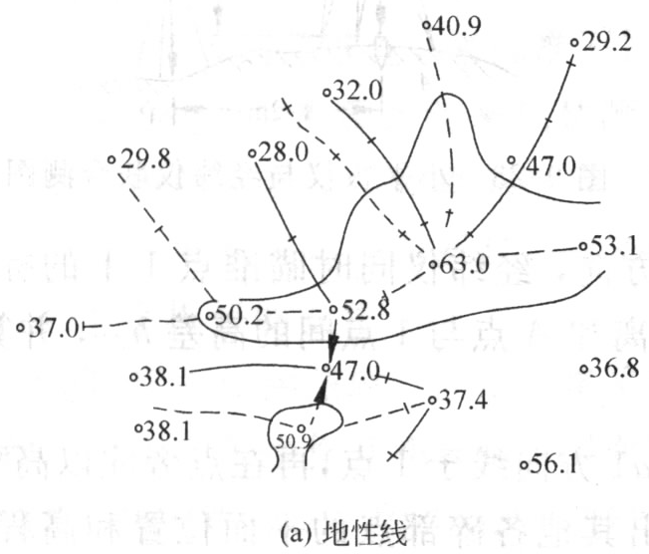
等高线的勾绘

Slide 8
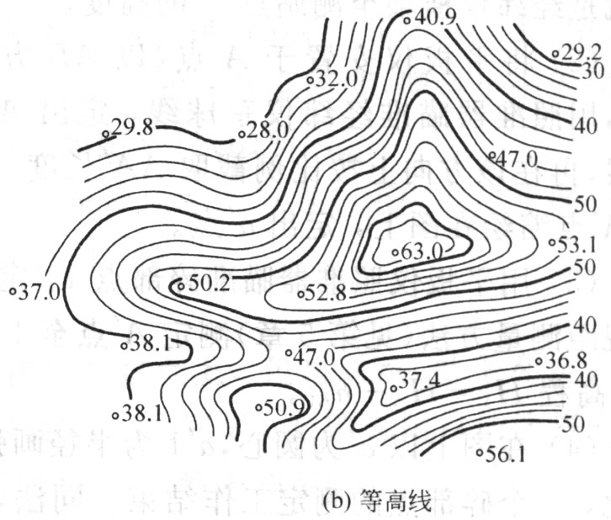
等高线
R

